Slide 1


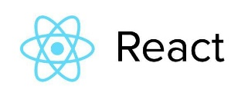
Node同构直出
分享人：王曦平

Slide 2
同构(Isomorphic)
因为浏览器和node中运行的都是JavaScript代码，所以让同构成为了可能。
同构即是一套代码运行在浏览器和服务器两端。

Slide 3
直出(universal)
直出即是服务端直接填充数据，返回完整的HTML模板。
可以理解为jsp,php都是一种直出。

Slide 4
为什么需要同构直出？
优点
更好的首屏体验
更好的SEO优化
缺点
服务器压力
开发成本

Slide 5
为什么可以同构直出？

Slide 6
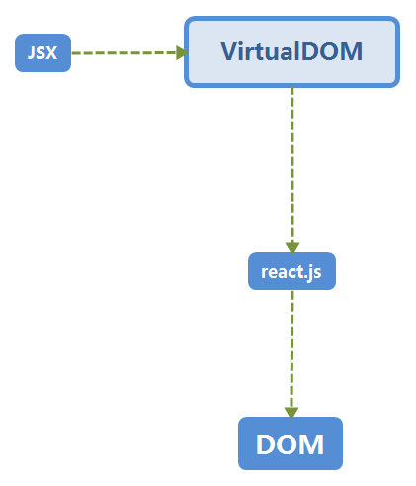
React

Slide 7
React中提出了 虚拟DOM 的概念，虚拟DOM以对象树的形式保存在内存中，与真实DOM相映射，通过ReactDOM的Render方法，渲染到页面中，并维护DOM的创建、销毁、更新等过程，以最高的效率，得到相同的DOM结构。
虚拟DOM 给页面带来了前所未有的性能提升(有误区)，但它的精髓不仅局限于此，还给我们带来了另一个福利： 服务端渲染 。
不同于ReactDOM.render将DOM结构渲染到页面，React中还提供了另外两个方法：ReactDOMServer.renderToString 和 ReactDOMServer.renderToStaticMarkup 。二者将虚拟DOM渲染为一段字符串，代表了一段完整的HTML结构。

Slide 8
React 同构的关键要素
DOM 的一致性 在前后端渲染相同的 Compponent，将输出一致的 Dom 结构。
不同的生命周期 在服务端上 Component 生命周期只会到 componentWillMount，客户端则是完整的。
客户端 render 时机 同构时，服务端结合数据将 Component 渲染成完整的 HTML 字符串并将数据状态返回给客户端，客户端会判断是否可以直接使用或需要重新挂载。

Slide 9
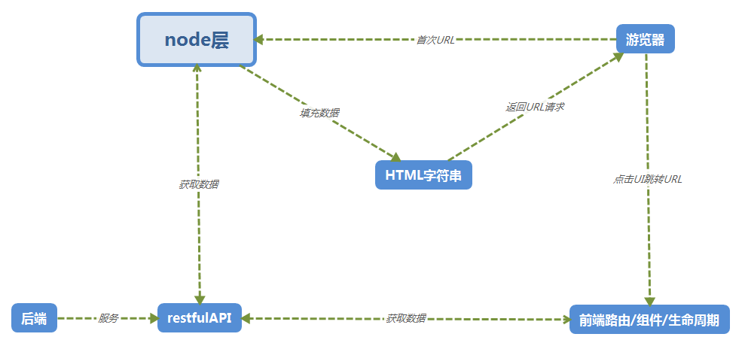
为了实现同构，服务器端除了提供HTML字符串外，还需要将数据填充进HTML中，这样才能保持两端渲染的内容一致。

Slide 11
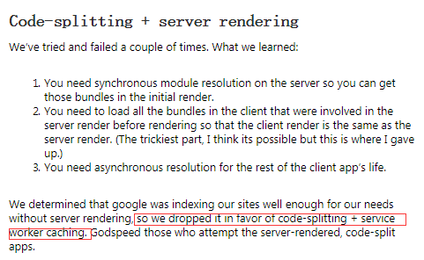
同构直出的路由
React-router V4的官方文档

